Slide 1




Enerji-tabanlı Yaklaşımla IoT Cihazlarında Saldırı Tespiti
Çağatay Altın
Yavuz Bahri Kadıoğlu
Dilan Alpaltun

Slide 2
Nesnelerin İnterneti
IoT
Nesnelerin İnterneti (IoT) Nedir?
IoT’de Güvenlik Sorunları
PART 1
PART 2
Enerji Tabanlı Saldırı Tespitinin Temeli
Neden Enerji Tabanlı Yaklaşım?
PART 3
PART 4

Slide 3
PART 1
Nesnelerin İnterneti (IoT) Nedir?
IoT, çeşitli sensörler, cihazlar ve nesnelerin internete bağlanarak veri topladığı ve paylaştığı büyük bir ekosistemi ifade eder.
Akıllı şehirler, ev otomasyonları, sağlık hizmetleri, endüstriyel otomasyon gibi çok geniş bir uygulama alanı vardır.
IoT cihazları genellikle düşük maliyetli, enerji kısıtlı ve donanım olarak sade cihazlardır.

Slide 4
PART 2
IoT’de Güvenlik Sorunları
IoT cihazlarının çeşitliliği ve heterojenliği, standart bir güvenlik yaklaşımını zorlaştırır.
Saldırı yüzeyinin genişliği, ağdaki herhangi bir zayıf noktanın tüm sistemi tehlikeye atmasına neden olabilir.
Geleneksel güvenlik yöntemleri, IoT cihazlarının işlemci ve enerji limitleri nedeniyle uygulanamayabilir.
Sıkça karşılaşılan saldırı türleri: DDoS saldırıları, kimlik hırsızlığı, yetkisiz erişim, veri manipülasyonu ve yan kanal saldırılarıdır.

Slide 5
PART 3
Enerji Tabanlı Saldırı Tespitinin Temeli
IoT cihazları sınırlı enerjiyle çalışır ve her işlem, belirli bir enerji tüketimine yol açar.
- Saldırılar, cihazların normalden sapacak şekilde enerji tüketmesine neden olabilir. Bu sapmalar, saldırıların tespitinde önemli bir işaret olabilir.
- Enerji tabanlı saldırı tespitinde temel amaç, cihazın enerji harcama modelini anlamak ve anomalileri yakalamaktır.

Slide 6
PART 4
Neden Enerji Tabanlı Yaklaşım?
Donanım düzeyinde güvenlik: Yazılım tabanlı çözümlerden daha düşük bir seviyede koruma sağlar
Yazılım bütünlüğünden bağımsızlık: Cihaz yazılımı tehlikeye girdiğinde bile çalışır
Kaçınması zor: Saldırganlar enerji ayak izlerini kolayca gizleyemez
İnvaziv olmayan izleme: Hedef cihazı değiştirmeden uygulanabilir
Kaynak verimliliği: Kaynak kısıtlı IoT cihazları için uygundur

Slide 7
METODOLOJİLER VE UYGULAMA YAKLAŞIMLARI
Enerji Ölçüm Teknikleri
PART 1
Tespit Metodolojileri
PART 2
Uygulama Mimarileri
PART 3

Slide 8
PART 1
Enerji Ölçüm Teknikleri
1. Doğrudan Güç Ölçümü:
Cihaz güç hatlarına takılan fiziksel sensörler
Devre kartlarına entegre edilen güç monitörleri
İnce taneli tüketim modellerini yakalamak için yüksek hassasiyetli örnekleme
2. Yerleşik Güç Monitörleri:
Entegre güç izleme yeteneklerine sahip modern SoC'lar (System on Chip)
Deşarj oranlarını izleyen pil izleme sistemleri
Tüketim raporlama özelliklerine sahip akıllı güç kaynakları
3. Dolaylı Enerji Tahmini:
Enerji tüketimi için vekil olarak performans sayaçları
Talimat düzeyinde enerji modellemesi
Cihaz durumlarını tipik tüketim değerleriyle ilişkilendiren durum tabanlı enerji modelleri

Slide 9
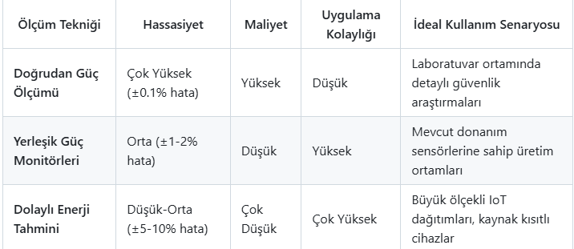
Enerji Ölçüm Tekniklerinin Karşılaştırması

Slide 10
PART 2
Tespit Metodolojileri
1. İstatistiksel Analiz:
Temel enerji tüketim modellerinin oluşturulması
Normal davranıştan önemli istatistiksel sapmaların tespiti
Anormal tüketim dizilerini belirlemek için zaman serisi analizi
2. Makine Öğrenimi Yaklaşımları:
Denetimli Öğrenme: Normal ve saldırı senaryolarını temsil eden etiketlenmiş enerji tüketim verileri üzerinde sınıflandırıcıların eğitilmesi
Denetimsiz Öğrenme: Önceden etiketleme olmadan olağandışı modelleri tanımlamak için kümeleme ve anomali tespiti
Derin Öğrenme: Enerji tüketim verilerindeki karmaşık modelleri tanımlayabilen sinir ağı mimarileri
Pekiştirmeli Öğrenme: Zaman içinde tespit doğruluğunu artıran adaptif sistemler
3. Kural Tabanlı Sistemler:
Enerji tüketim parametreleri için önceden tanımlanmış eşikler
Çoklu enerji ile ilgili özelliklere dayalı karar ağaçları
Cihaz operasyonları hakkında alan bilgisi içeren uzman sistemler

Slide 11
PART 3
Uygulama Mimarileri
1. Cihaz Üzerinde Tespit:
IoT cihazının kendisi içinde gömülü izleme çözümleri
Minimal dış bağımlılıklarla enerji verilerinin yerel işlenmesi
Tespit edilen tehditler için anında yanıt yetenekleri
2. Kenar Tabanlı Tespit:
Kenar ağ geçidi seviyesinde enerji izleme
Bağlamsal analiz için birden fazla cihazdan veri toplama
IoT uç noktalarında azaltılmış hesaplama yükü
3. Bulut Tabanlı Analiz:
Çok sayıda cihazdan enerji verilerinin merkezi işlenmesi
Kenar cihazların gerçekleştirebileceğinin ötesinde gelişmiş analitik yetenekler
Cihaz filoları genelinde tarihsel model analizi

Slide 12
SALDIRI TESPİT YETENEKLERİ VE GELECEK YÖNLERİ
Tespit Edilebilir Saldırı Türleri
Zorluklar ve Sınırlamalar
PART 1
PART 2
Güncel Araştırma Eğilimleri ve Gelecek Yönleri
PART 3

Slide 13
PART 1
Tespit Edilebilir Saldırı Türleri
1. Kötü Amaçlı Yazılım ve Yetkisiz Kod Çalıştırma:
Truva atları, solucanlar ve virüsler genellikle enfekte olmuş cihazların enerji profilini değiştirir
Sürekli yüksek enerji kullanımına neden olan kripto para madencileri
İletişim sırasında periyodik enerji artışları gösteren arka kapılar
2. Hizmet Reddi Saldırıları:
Anormal enerji tüketiminde yansıyan kaynak tüketimi saldırıları
Düşük güç durumlarını engelleyen uyku yoksunluğu saldırıları
İletişim alt sistemi enerji artışlarına neden olan sel saldırıları
3. Fiziksel ve Yan Kanal Saldırıları:
Donanım kurcalama genellikle temel enerji profillerini değiştirir
Güç analizi saldırılarının kendileri, olağandışı izleme modelleri yoluyla tespit edilebilir
Tutarsız enerji kullanımına neden olan sensör manipülasyonu
4.Gelişmiş Kalıcı Tehditler:
Hafif ama kalıcı enerji anomalileri gösteren uzun vadeli düşük seviyeli faaliyetler
Belirgin enerji ilerleme modellerine sahip çok aşamalı saldırılar
Enerji profillerindeki ani değişikliklerle tespit edilen uyku modundaki kötü amaçlı yazılım aktivasyonu

Slide 14
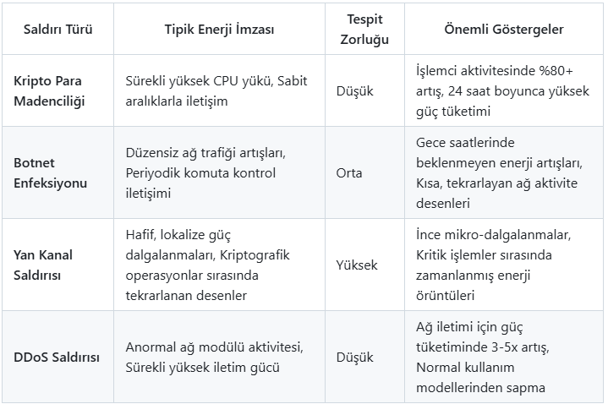
Saldırı Türleri ve Enerji İmzaları

Slide 15
PART 2
Zorluklar ve Sınırlamalar
1. Tespit Doğruluğu:
Meşru faaliyet varyasyonları ile gerçek saldırılar arasında ayrım yapma
Enerji ölçümlerini etkileyen çevresel faktörler
Temel profilleri değiştiren cihaz yaşlanması ve bileşen bozulması
2. Uygulama Kısıtlamaları:
İzleme sisteminin kendisinin enerji ek yükü
Gerçek zamanlı analiz için işlem gereksinimleri
Tarihsel enerji verileri için depolama ihtiyaçları
3. Kaçınma Teknikleri:
Normal tüketim modelleriyle karışmak üzere tasarlanmış enerji açısından bilinçli kötü amaçlı yazılım
Tespiti önlemek için enerji profillerini yavaşça değiştiren kademeli saldırılar
İzleme kör noktalarından yararlanan zamanlama tabanlı saldırılar

Slide 16
PART 3
Güncel Araştırma Eğilimleri ve Gelecek Yönleri
1. Hibrit Tespit Sistemleri:
Enerji tabanlı tespiti geleneksel güvenlik yaklaşımlarıyla birleştirme
Sıcaklık, elektromanyetik emisyonlar ve akustik sinyalleri içeren çok modlu algılama
Enerji modellerini uygulama durumları ve ağ faaliyetleriyle ilişkilendiren bağlamsal analiz
2. Gelişmiş Analizler:
Cihaz filoları genelinde gelişmiş tespit için federe öğrenme
Modelleri farklı cihaz türlerine uyarlamak için transfer öğrenimi
Tespit edilen anomalilerin daha iyi anlaşılması için açıklanabilir yapay zeka
3. Standardizasyon Çabaları:
Ortak enerji profili oluşturma metodolojilerinin geliştirilmesi
Enerji verilerinin toplanması ve paylaşılması için standartlaştırılmış arayüzler
Tespit sistemi performansını değerlendirmek için kıyaslama ölçütleri
4.Gelecekteki Araştırma Fırsatları:
Ultra kısıtlı cihazlar için enerji verimli izleme teknikleri
Gizlilik koruyan enerji analitiği
Cihaz kullanım modelleri ve yazılım güncellemeleriyle gelişen kendi kendine uyarlanan modeller

Slide 17




Dinlediğiniz için Teşekkürler
Bilgisayar Mühendisliği Özel Konular
Çağatay Altın
Yavuz Bahri Kadıoğlu
Dilan Alpaltun

